Slide 1
Grundlagen der Betriebssysteme [CS2100]
Sommersemester 2014
Heiko Falk
Institut für Eingebettete Systeme/Echtzeitsysteme
Ingenieurwissenschaften und Informatik
Universität Ulm

Slide 2
Kapitel 3 Einführung in Betriebssysteme

Slide 3
Inhalte der Vorlesung
Einführung
Zahlendarstellungen und Rechnerarithmetik
Einführung in Betriebssysteme
Prozesse und Nebenläufigkeit
Filesysteme
Speicherverwaltung
Einführung in MIPS-Assembler
Rechteverwaltung
Ein-/Ausgabe und Gerätetreiber

Slide 4
Inhalte des Kapitels
Einführung in Betriebssysteme
Einordnung
Was ist ein Betriebssystem?
Struktur des Betriebssystems
Aspekte von Betriebssystemen
Betriebsarten
Verwaltung von Ressourcen
Programmiermodelle
Hardware-Unterstützung
Prozessor
Betriebsmodi des Prozessors
Externe Unterbrechungen (Interrupts)
Interne Unterbrechungen (Exceptions)
Systemaufrufe (System Calls, Traps)

Slide 5
Was ist ein Betriebssystem (Operating System, OS)? (1)
DIN 44300
„... die Programme eines digitalen Rechensystems, die zusammen mit den Eigenschaften der Rechenanlage die Basis der möglichen Betriebsarten des digitalen Rechensystems bilden und die insbesondere die Abwicklung von Programmen steuern und überwachen.“
Tanenbaum
„... eine Software-Schicht ..., die alle Teile des Systems verwaltet und dem Benutzer eine Schnittstelle oder eine virtuelle Maschine anbietet, die einfacher zu verstehen und zu programmieren ist [als die nackte Hardware].“

Slide 6
Was ist ein Betriebssystem (Operating System, OS)? (2)
Silberschatz/Galvin
„... ein Programm, das als Vermittler zwischen Rechnernutzer und Rechner-Hardware fungiert. Der Sinn des Betriebssystems ist eine Umgebung bereitzustellen, in der Benutzer bequem und effizient Programme ausführen können.“
Brinch Hansen
„... der Zweck eines Betriebssystems [liegt] in der Verteilung von Betriebsmitteln auf sich bewerbende Benutzer.“
Zusammenfassung
Software zur Ressourcenverwaltung
Bereitstellung von Grundkonzepten zur statischen und dynamischen Strukturierung von Programmsystemen

Slide 7
Struktur des Betriebssystems (1)
Betriebssystem zwischen Anwendung und Hardware
Anwendungen
Systemanwendung
Systemschnittstelle
HW/SW-Schnittstelle

Slide 8
Struktur des Betriebssystems (2)
Anwendungen
Laufen „auf“ Betriebssystem
Betriebssystem stellt abstrakte Maschine dar (Programmiermodell)
Interaktion mit Betriebssystem über Systemschnittstelle
Systemaufrufe (Supervisor Call, System Call): Beauftragung des Betriebssystems
Systemanwendungen
Einige Systemdienste häufig als Systemanwendungen realisiert
Laufen wie Anwendungen, gehören aber zum Betriebssystem
Z.B. Zeitdienst, Namensdienst, Dateiserver, ...
Spezielle Anwendungen
Z.B. Editoren, Compiler, Konfigurationsprogramme, ...
☞ Interaktion zwischen Anwendungen nur über Betriebssystemkern

Slide 9
Roter Faden
Einführung in Betriebssysteme
Einordnung
Was ist ein Betriebssystem?
Struktur des Betriebssystems
Aspekte von Betriebssystemen
Hardware-Unterstützung

Slide 10
Betriebsarten
Klassifikation nach Auftragsbearbeitung
Stapelverarbeitung (Batch Processing)
Eine Aufgabe nach der anderen
Interaktiver Betrieb (Interactive Processing)
Rechner reagiert sofort auf Befehle
Time-Sharing Betrieb
Rechenzeit wird über mehrere Benutzer oder Programme aufgeteilt
Echtzeitbetrieb (Real-Time Processing)
Rechner reagiert innerhalb fester vorgegebener Zeitschranken
Ein- oder Mehrprozessbetrieb (Singletasking, Multitasking)
Ein- oder Mehrbenutzerbetrieb (Single-User, Multi-User)

Slide 11
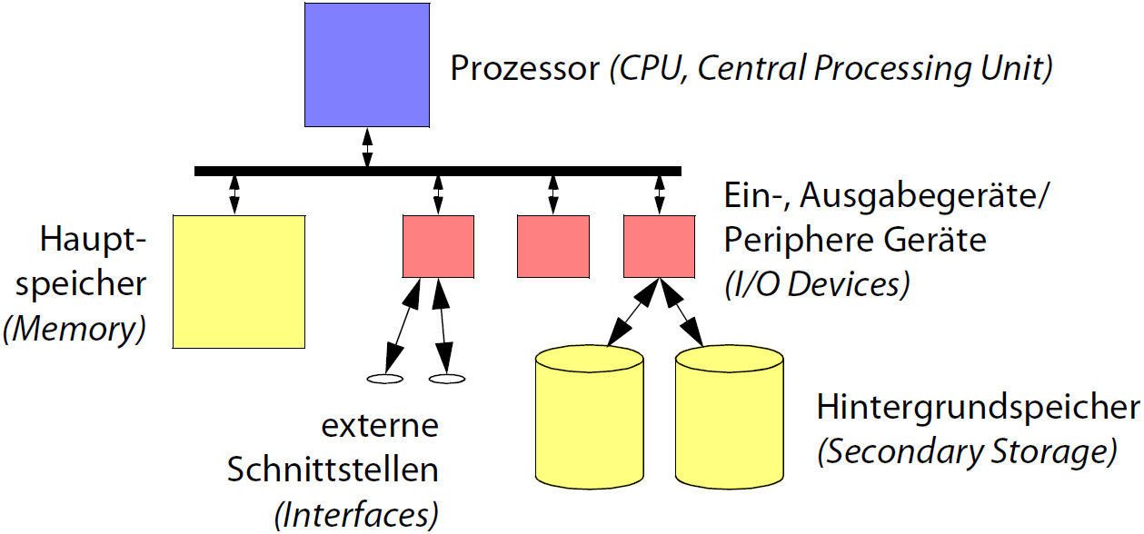
Verwaltung von Ressourcen (1)
Physikalische Ressourcen
Virtuelle Ressourcen
Vom Betriebssystem erst geschaffene Ressourcen
Z.B. Speichersegmente, Dateien, ...

Slide 12
Verwaltung von Ressourcen (2)
Resultierende Aufgaben
Belegung von Ressourcen auf Anforderung
Multiplexen von Ressourcen für mehrere Benutzer bzw. Anwendungen
Schaffung von Schutzumgebungen
Wechselseitiger Ausschluss des Ressourcenzugriffs
Zugriffsberechtigungen
Umgebung zur koordinierten gemeinsamen Nutzung von Ressourcen
Klassifizierbar in
Aktive, zeitlich aufteilbare (Prozessor)
Passive, nur exklusiv nutzbare (Peripherie-Geräte, z.B. Drucker u.Ä.)
Passive, räumlich aufteilbare (Speicher, Plattenspeicher u.Ä.)
Unterstützung bei der Fehlerbehandlung / Fehlererholung

Slide 13
Verwaltung von Ressourcen (3)
Typische Einzelkomponenten des Betriebssystems
Anwendungs-, Prozessverwaltung
Filesysteme
Speicherverwaltung
Verwaltung der Ein-/Ausgabegeräte
Gerätetreiber
Systemsteuerung
Kommandosprache
Shell (Kommandointerpreter)
(Grafische Benutzeroberfläche)
Ablaufsteuerung (Starten und Beenden von Programmen)
Konfiguration

Slide 14
Programmiermodelle
Betriebssystem realisiert ein Programmiermodell
Programmiermodell im Kleinen durch Programmiersprache geprägt
Programmiermodell im Großen durch Betriebssystem geprägt
Große und/oder verteilte Anwendungen bestehen aus vielen kooperierenden Programmen
Programmiermodell des Betriebssystems
Abstrahiert von konkreter Hardware und Hardwarekonfigurationen
Abstrakte Maschine
Begriffliche Basis zur Strukturierung von Programmsystemen und ihrer Ablaufsteuerung
Komponenten, z.B. Programme, Tasks, Prozesse
Interaktionen, z.B. Aufrufe, Benachrichtigungen, Datenströme

Slide 15
Roter Faden
Einführung in Betriebssysteme
Einordnung
Aspekte von Betriebssystemen
Betriebsarten
Verwaltung von Ressourcen
Programmiermodelle
Hardware-Unterstützung

Slide 16
Hardware-Unterstützung
Effiziente Betriebssysteme
Unterstützung durch Hardware
Prozessor
Memory Management Unit (MMU)
Intelligente Bausteine zur Ein-/Ausgabe (E/A) (Input/Output, I/O)
usw.

Slide 17
Prozessor
Aufbau
Digitales Schaltwerk ( siehe „Grundlagen der Rechnerarchitektur“)
Enthält Register
Für Daten und ähnliches
Programmzähler (Speicheradresse des nächsten Befehls im Speicher)
Führt einen Befehl (Instruktion) nach dem anderen aus
Programmzähler wird inkrementiert (außer bei Sprüngen)

Slide 18
Betriebsmodi des Prozessors
Moderne Prozessoren arbeiten in einem von mindestens zwei Modi
Benutzermodus (User Mode)
Eingeschränkter Befehlssatz
Privilegierter Modus (Supervisor Mode)
Erlaubt Ausführung privilegierter Befehle
Konfigurationsänderungen des Prozessors
Moduswechsel
Spezielle I/O-Befehle
Modus wird meist als Bit in speziellem Register repräsentiert (Condition Code Register, CCR)
Supervisor Flag S (z.B. 1 = Supervisor Mode, 0 = User Mode)
Bit kann nur im privilegierten Modus verändert werden

Slide 19
Externe Unterbrechungen (1)
Unterbrechungen von außen (External Interrupts)
Prozessor unterbricht laufende Bearbeitung und führt eine definierte Befehlsfolge aus (vom privilegierten Modus aus konfigurierbar)
Vorher werden alle Register einschließlich Programmzähler gesichert (z.B. auf einem Stapelspeicher/Stack)
Nach einer Unterbrechung kann der ursprüngliche Zustand wiederhergestellt werden
Unterbrechungen werden im privilegierten Modus bearbeitet
Signalisieren der Unterbrechung
(Interrupt Request, IRQ)

Slide 20
Externe Unterbrechungen (2)
Anwendung
Reaktion auf externes Ereignis
Fehlerbedingung
Ankommende Netzwerknachricht
Rückmeldung durch langsame Geräte
„Wecker“-Funktion
Abwicklung der Unterbrechungsbehandlung?

Slide 21
Externe Unterbrechungen (3)
Schematische Befehlsabwicklung
Reale Prozessoren
Maskierung von Interrupts
Annahmeprotokoll gegen Doppelausführung

Slide 22
Externe Unterbrechungen (4)
Adresse der Unterbrechungsbehandlung steht fest
Meist konfigurierbar
Rückkehr von der Unterbrechungsbehandlung
Spezieller Befehl, z.B. RTI, Return from Interrupt
Befehlsausführung von RTI
Restauriere gesicherte Register
Insbesondere PC (alter Befehlspfad)
Insbesondere CCR
Umschaltung in alten Modus
Meist durch Restauration des CCR

Slide 23
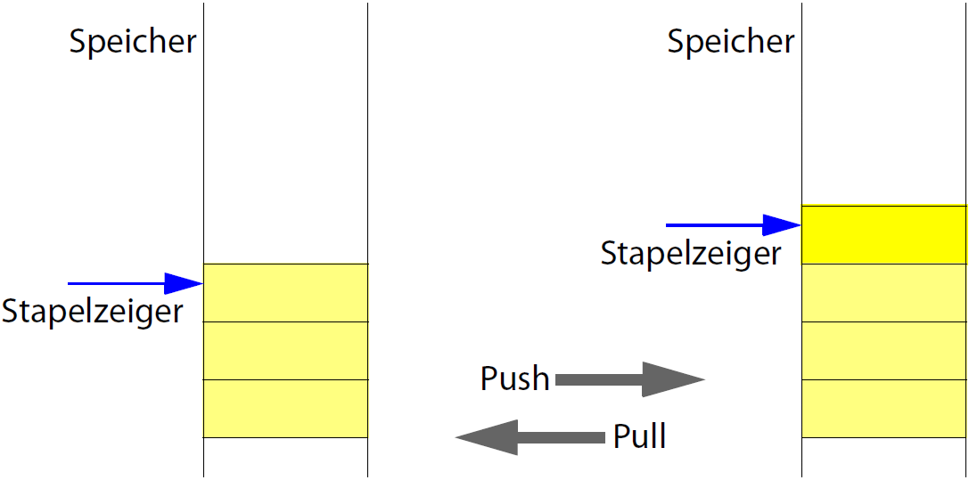
Externe Unterbrechungen (5)
Einsatz eines Stapelspeichers (Stack)
Operationen Push und Pull
Push: Speichert ein Datum „oben“ auf dem Stapel
Pull: Holt zuletzt gespeichertes Datum vom Stapel
Beispiel

Slide 24
Externe Unterbrechungen (6)
Ablauf der Unterbrechung
Unterbrochene Befehlsfolge bleibt in der Regel unberührt
Unterbrechung ist transparent
Verschachtelte Unterbrechungen möglich
Unterbrechung der Unterbrechungsbehandlung
Koordinierte Handhabung der gesicherten Register
Unterbrechung beliebiger Betriebsmodi
Unterbrechung auch des privilegierten Modus

Slide 25
Interne Unterbrechungen
Unterbrechungen durch die Befehlsausführung
(Internal Interrupts, Exceptions)
Bei bestimmten Fehlersituationen (z.B. Division durch Null) unterbricht Prozessor laufende Befehlsbearbeitung und führt definierte Befehlsfolge aus (ähnlich wie bei externen Unterbrechungen)

Slide 26
Systemaufrufe (1)
Systemaufrufe (Traps, User Interrupts)
Wie kommt man kontrolliert vom Benutzermodus in den privilegierten Modus?
Spezielle Befehle zum Eintritt in den privilegierten Modus
Prozessor schaltet in privilegierten Modus und führt definierte Befehlsfolge aus (vom privilegierten Modus aus konfigurierbar)
Solche Befehle werden dazu genutzt, die Betriebssystemschnittstelle zu implementieren (Supervisor Calls)
Parameter werden nach einer Konvention übergeben (z.B. auf dem Stack)

Slide 27
Systemaufrufe (2)
Schematische Befehlsabwicklung

Slide 28
Zusammenfassung (1)
Einordnung
Betriebssystem: Software, die Ressourcen eines Rechners verwaltet und dem Anwender eine Umgebung schafft, die weniger komplex und leichter zu bedienen ist als die reale Hardware
Struktur: (System-) Anwendungen; Systemschnittstelle; Kern (Kernel); HW/SW-Schnittstelle
Aspekte von Betriebssystemen
Betriebsarten: Batch, Interactive, Time-Sharing, Real-Time Processing; Mehrprozess- / Mehrbenutzerbetrieb
Ressourcen-Verwaltung: physikalische & virtuelle Ressourcen; wechselseitiger Ausschluss; OS-Komponenten (Prozessverwaltung, Filesysteme, Speicherverwaltung, Ein-/Ausgabe und Gerätetreiber)
Programmiermodelle: Abstraktionsebene von der realen Hardware

Slide 29
Zusammenfassung (2)
Hardware-Unterstützung
Betriebsmodi: User Mode und Supervisor Mode
Externe Unterbrechungen: Interrupt-Behandlung; Befehlsabwicklung; Rückkehr von Interrupt-Behandlung; Stack-Speicher
Systemaufrufe: Wechsel zwischen User und Supervisor Mode; Trap Handler; Realisieren der Betriebssystemschnittstelle

